Slide 1
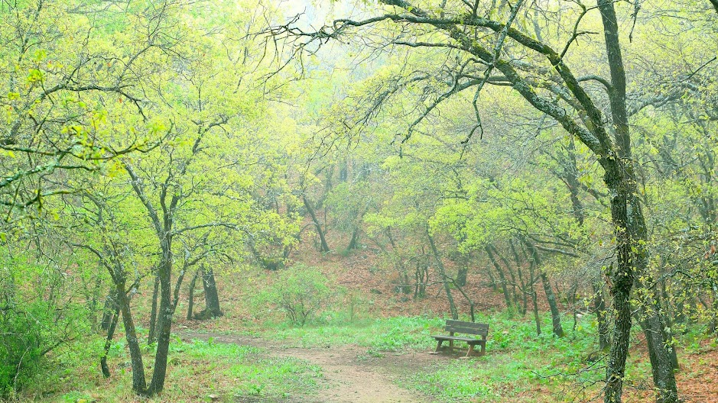

        AVANCES Y COMPROMISOS
        EN MATERIA DE MEDIO AMBIENTE:
        Un enfoque hacia la sostenibilidad
        Ayuntamiento de Yebes

Slide 2


Politica medio ambiental
Interacción con el medio
Áreas recreativas
Bosque de Valdenazar
Ruta de árboles singulares
Cuidado del medio
Día del árbol
Voluntariado ambiental
Limpieza entorno
Huertos urbanos
Movilidad Sostenible
Uso de la bicicleta
Ahorro Energético
Renovación del alumbrado
Reducción consumo
Sistematización y
telecontrol
Reducir - Reciclar - Reutilizar
Islas ecológicas
Contenedores especiales
Construcción Punto Limpio
Proyecto Libera
Educación Ambiental
Videos divulgativos
Campañas educativas
Publicaciones
Estudios técnicos
Convenio Universidad de Alcalá
Energías verdes
Autogeneración (futuro)

Slide 3
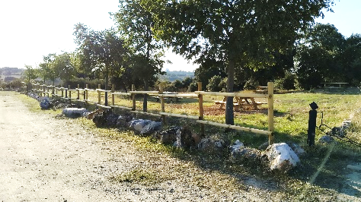
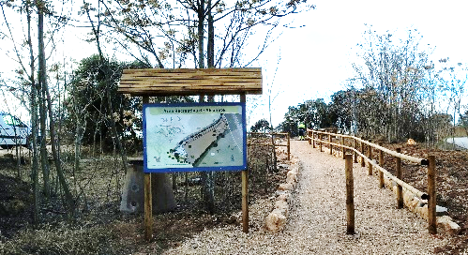

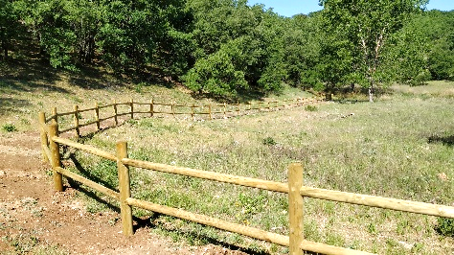
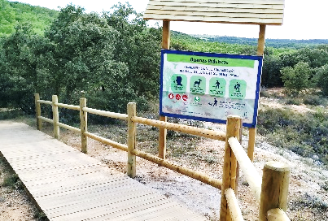

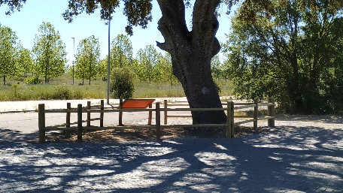
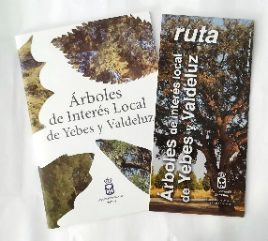

Interacción con el medio
Áreas recreativas
3 zonas
Bosque de Valdenazar
Ruta de 5,0 km
Ruta de arboles de interés local
- Guía impresa
- Ruta

Slide 4
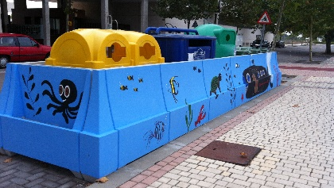
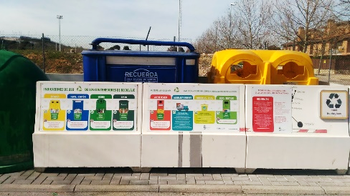
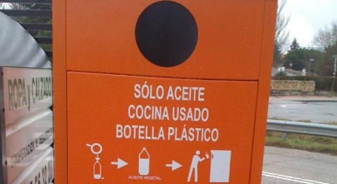
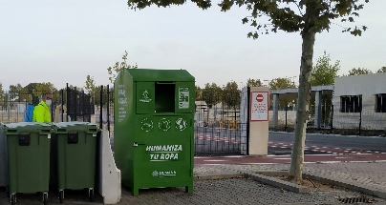
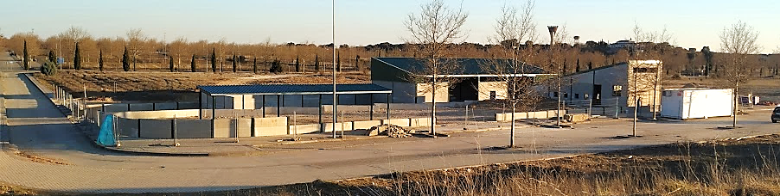
Reducir - Reciclar - Reutilizar
Islas ecológicas
Delimitación y decoración
Señalética
Contenedores especiales
Aceite
Ropa
Pilas, etc
Punto Limpio
- 7 dársenas
Tratamiento hojas
Servicio de jardineria

Slide 5
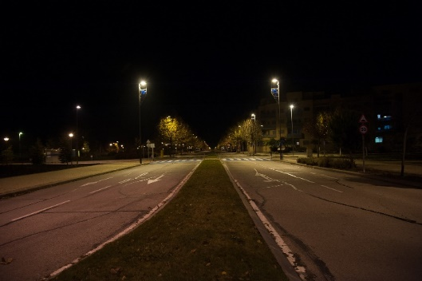
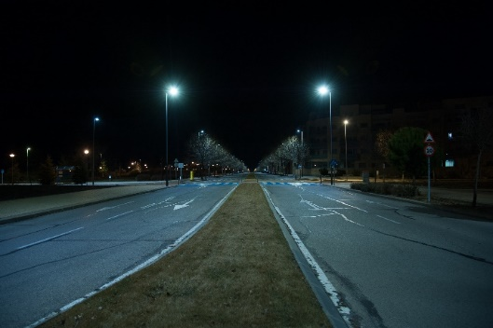
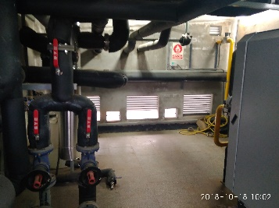
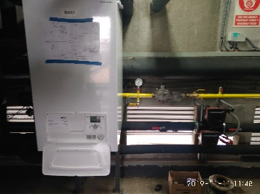
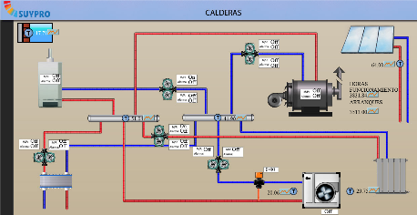
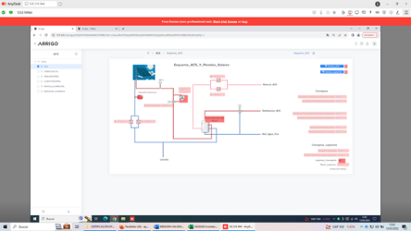
Ahorro Energético
Renovación del alumbrado
- Temperatura de color
- FHS 0
- Reglamento de eficiencia energética
Antes
Después
Reducción consumo
- Alumbrado interior
- Modificación de instalaciones
- Términos de potencia
Antes
Después
Sistematización y Telecontrol de Edificios

Slide 6

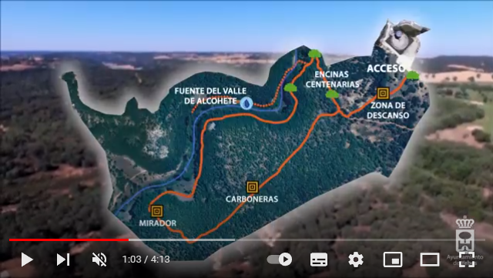
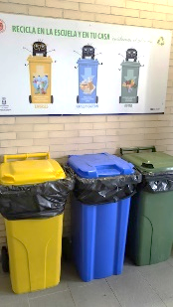
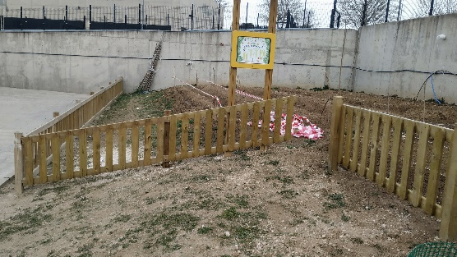

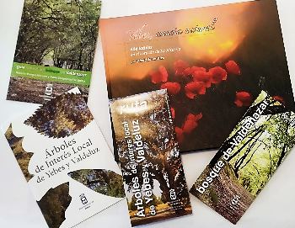
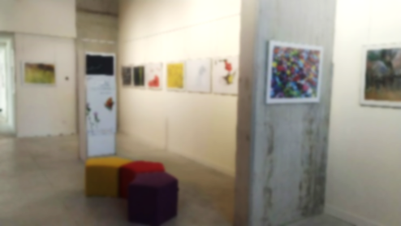
EDUCACION AMBIENTAL
Videos divulgativos
- Bosque de Valdenazar
Campañas educativas
Plegables reciclaje
Huerto escolar
Cartelería Urbana
Campañas cívicas
Publicaciones
Libro Yebes Esencia Natural
Guía del Bosque de Valdenazar
Guía de Arboles Singulares
Exposición fotográfica

Slide 7
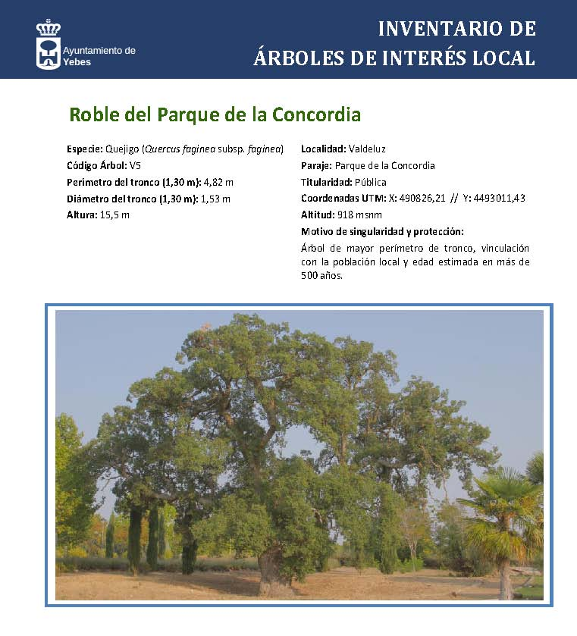
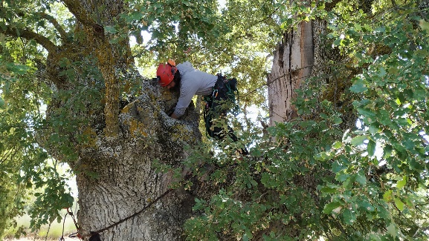
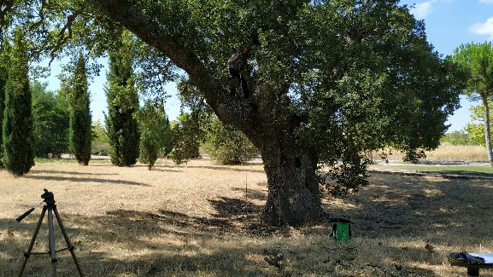
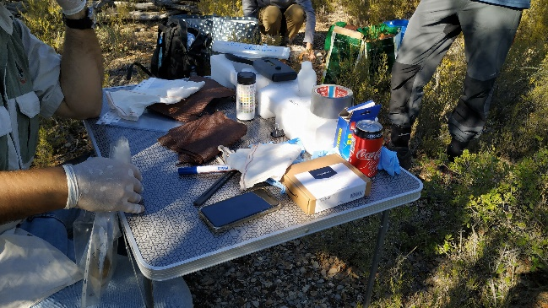
EDUCACION AMBIENTAL
Estudios técnicos
- Plan de gestión del Bosque de Valdenazar
- Estudio del Árbol mas antiguo del municipio
- Memoria técnica restauración Arroyo Valdarachas
Convenio Universidad de Alcala
- Voluntariado Científico
- Investigaciones (tesis Doctorales)

Slide 8
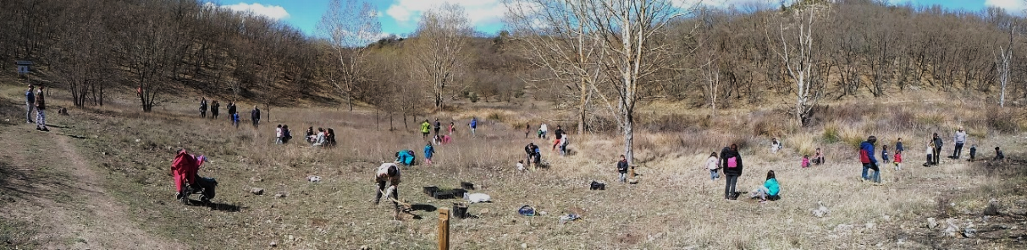



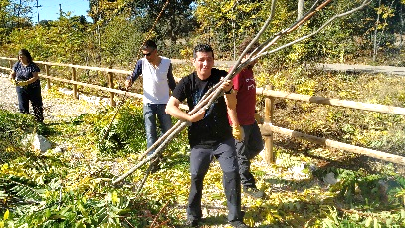
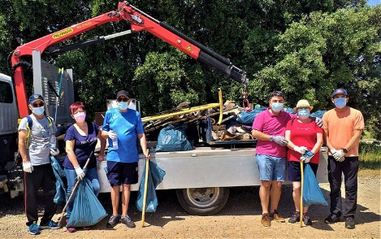
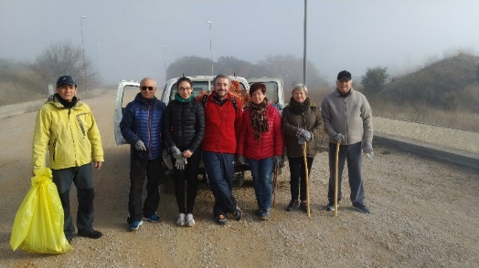
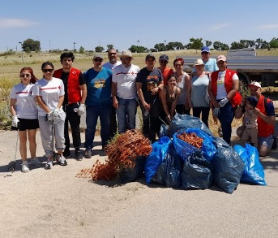
Cuidado del medio - voluntariado
Día del árbol
- 13 ediciones
- + 2000 arboles
Voluntariado ambiental
Eliminación especie
invasora
Riego de árboles
Jornadas Libera
Desde 2019
6 jornadas
+ 1200 kg

Slide 9
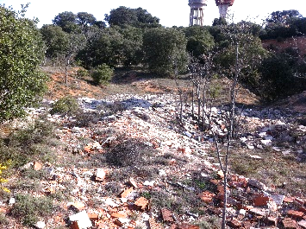
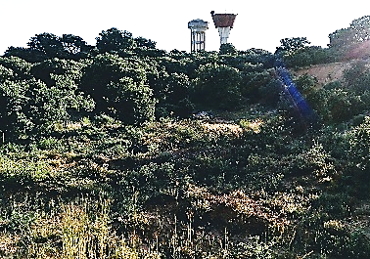

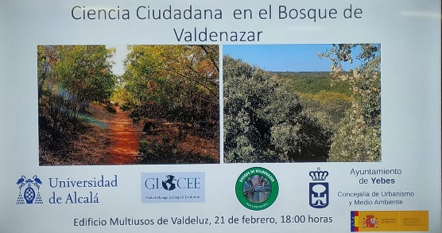
Cuidado del medio - VOLUNTARIADO
Limpieza del entorno
- Limpieza de zonas
periurbanas
Voluntariado Científico
Trabajo de campo
Reuniones con investigadores

Slide 10
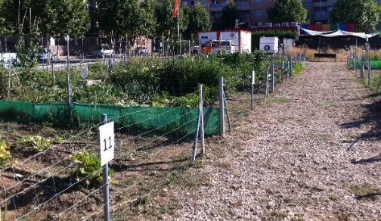
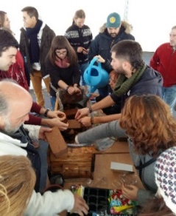

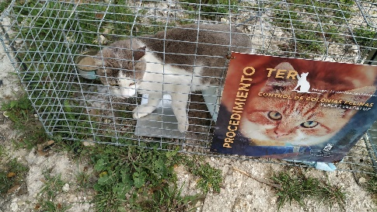
Cuidado del medio - VOLUNTARIADO
Huertos urbanos
Taller de horticultura
Huerto en casa
Plan Gestión Colonias Felinas
APA local
+ 20 voluntarios
3 Colonias
+ 120 esterilizaciones
+ 50 adopciones

Slide 11
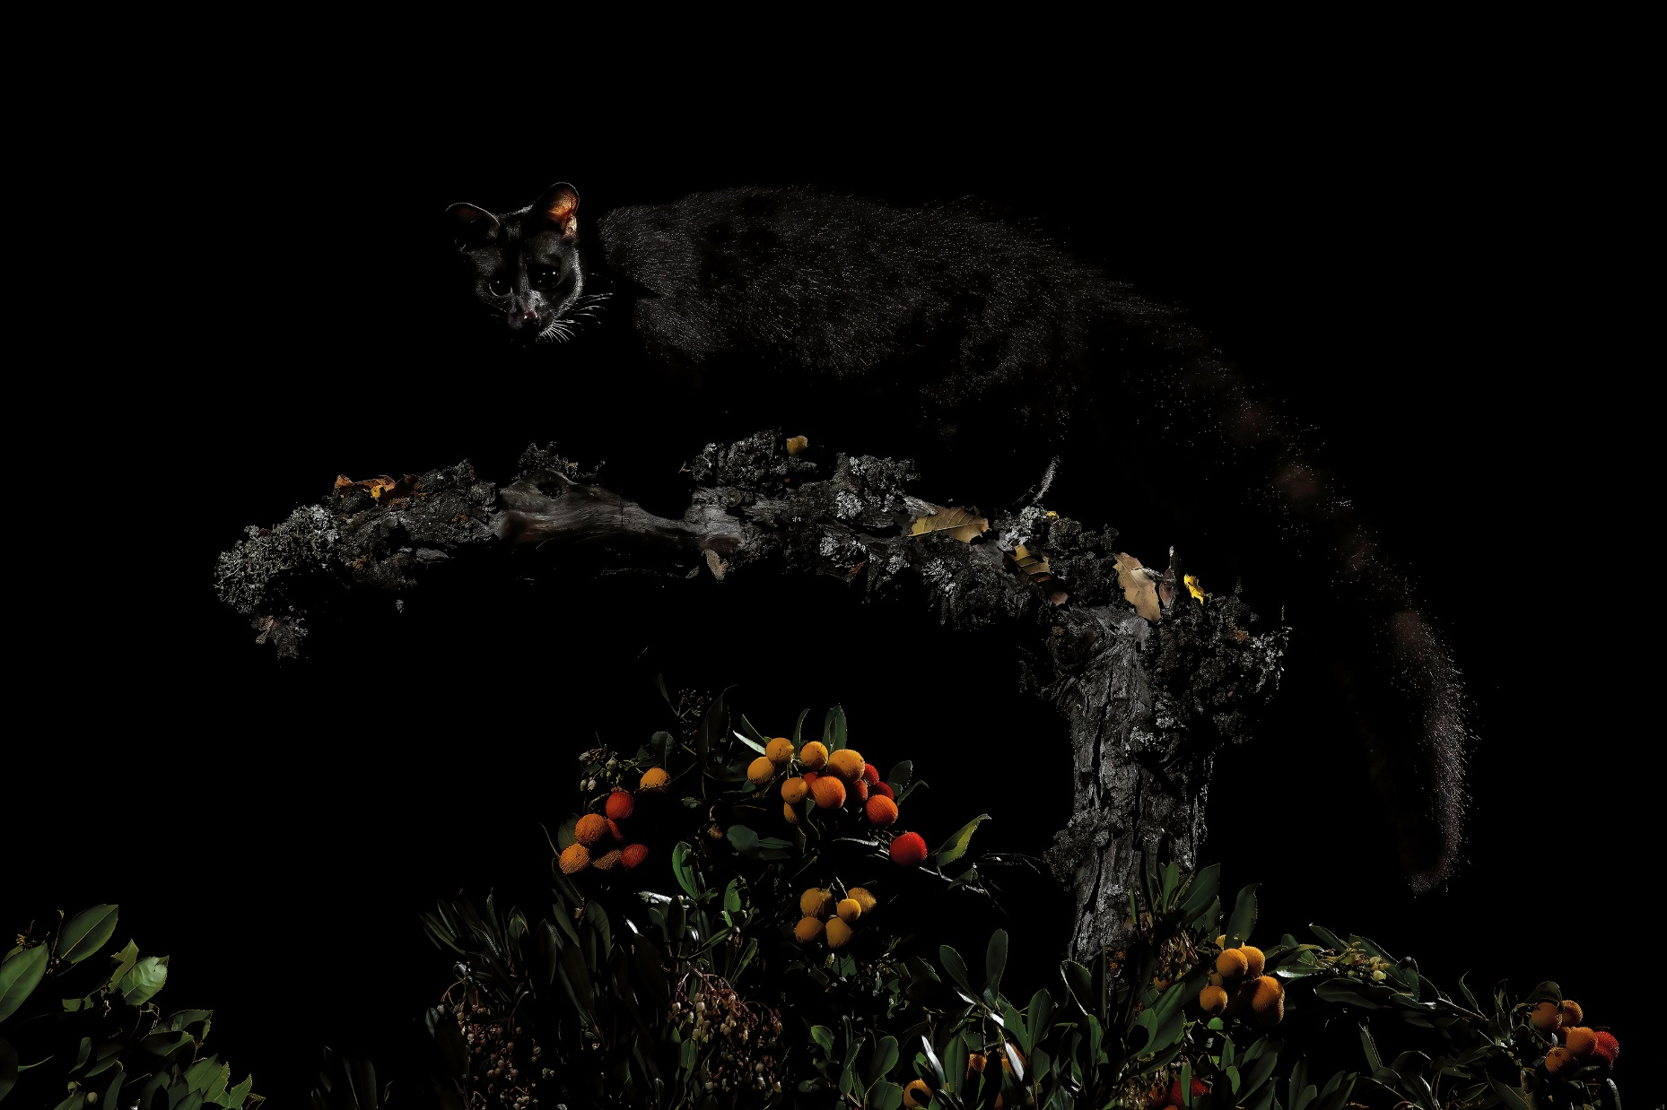

Slide 12

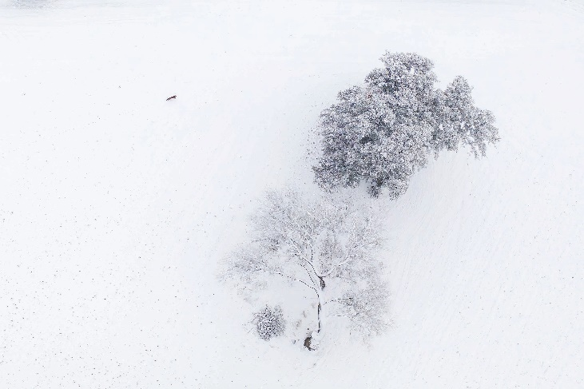
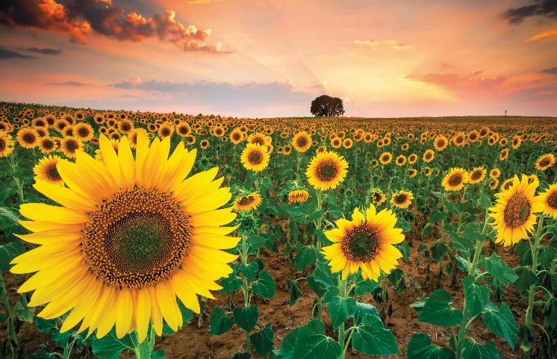
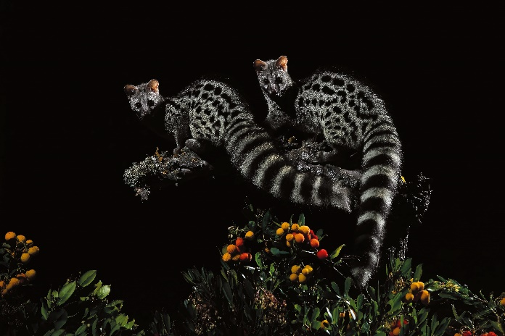

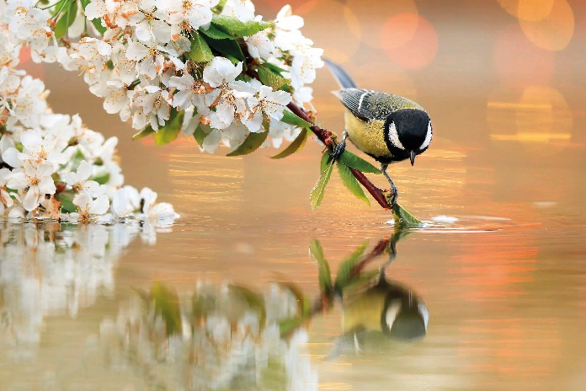


¡Muchas gracias!

